Slide 1
Suomi.fi-meddelanden:
Digital myndighetskommunikation

Slide 2
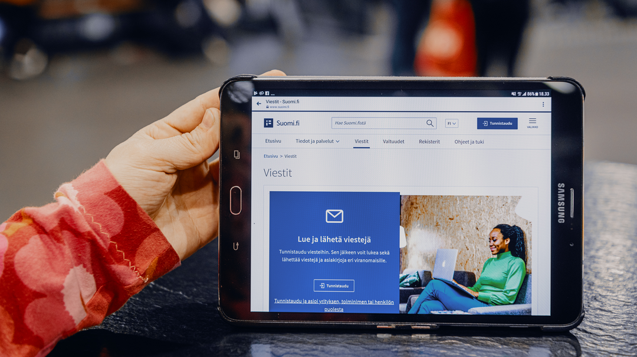
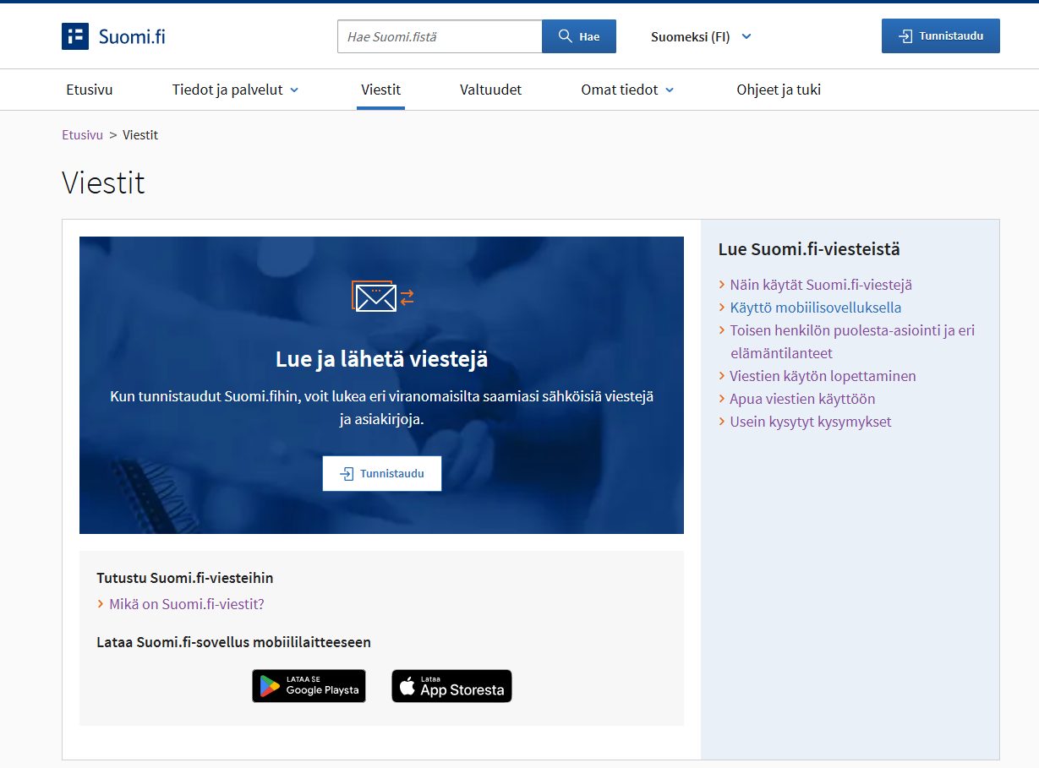
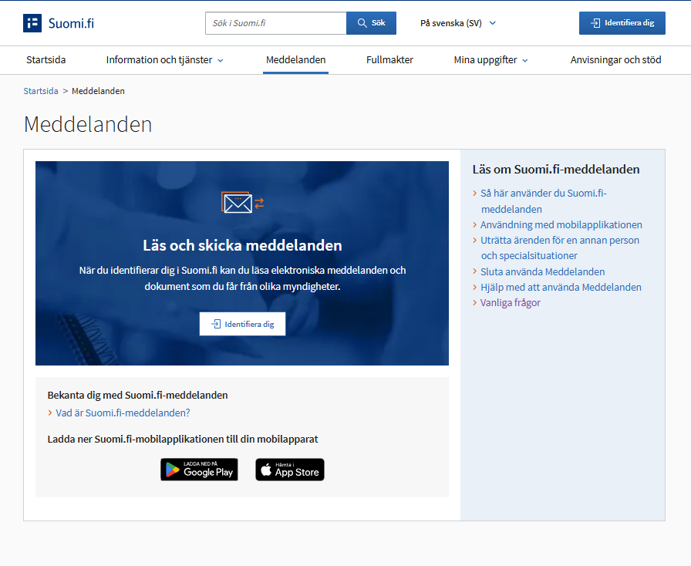
Exempelbild från Suomi.fi-meddelanden

Slide 3
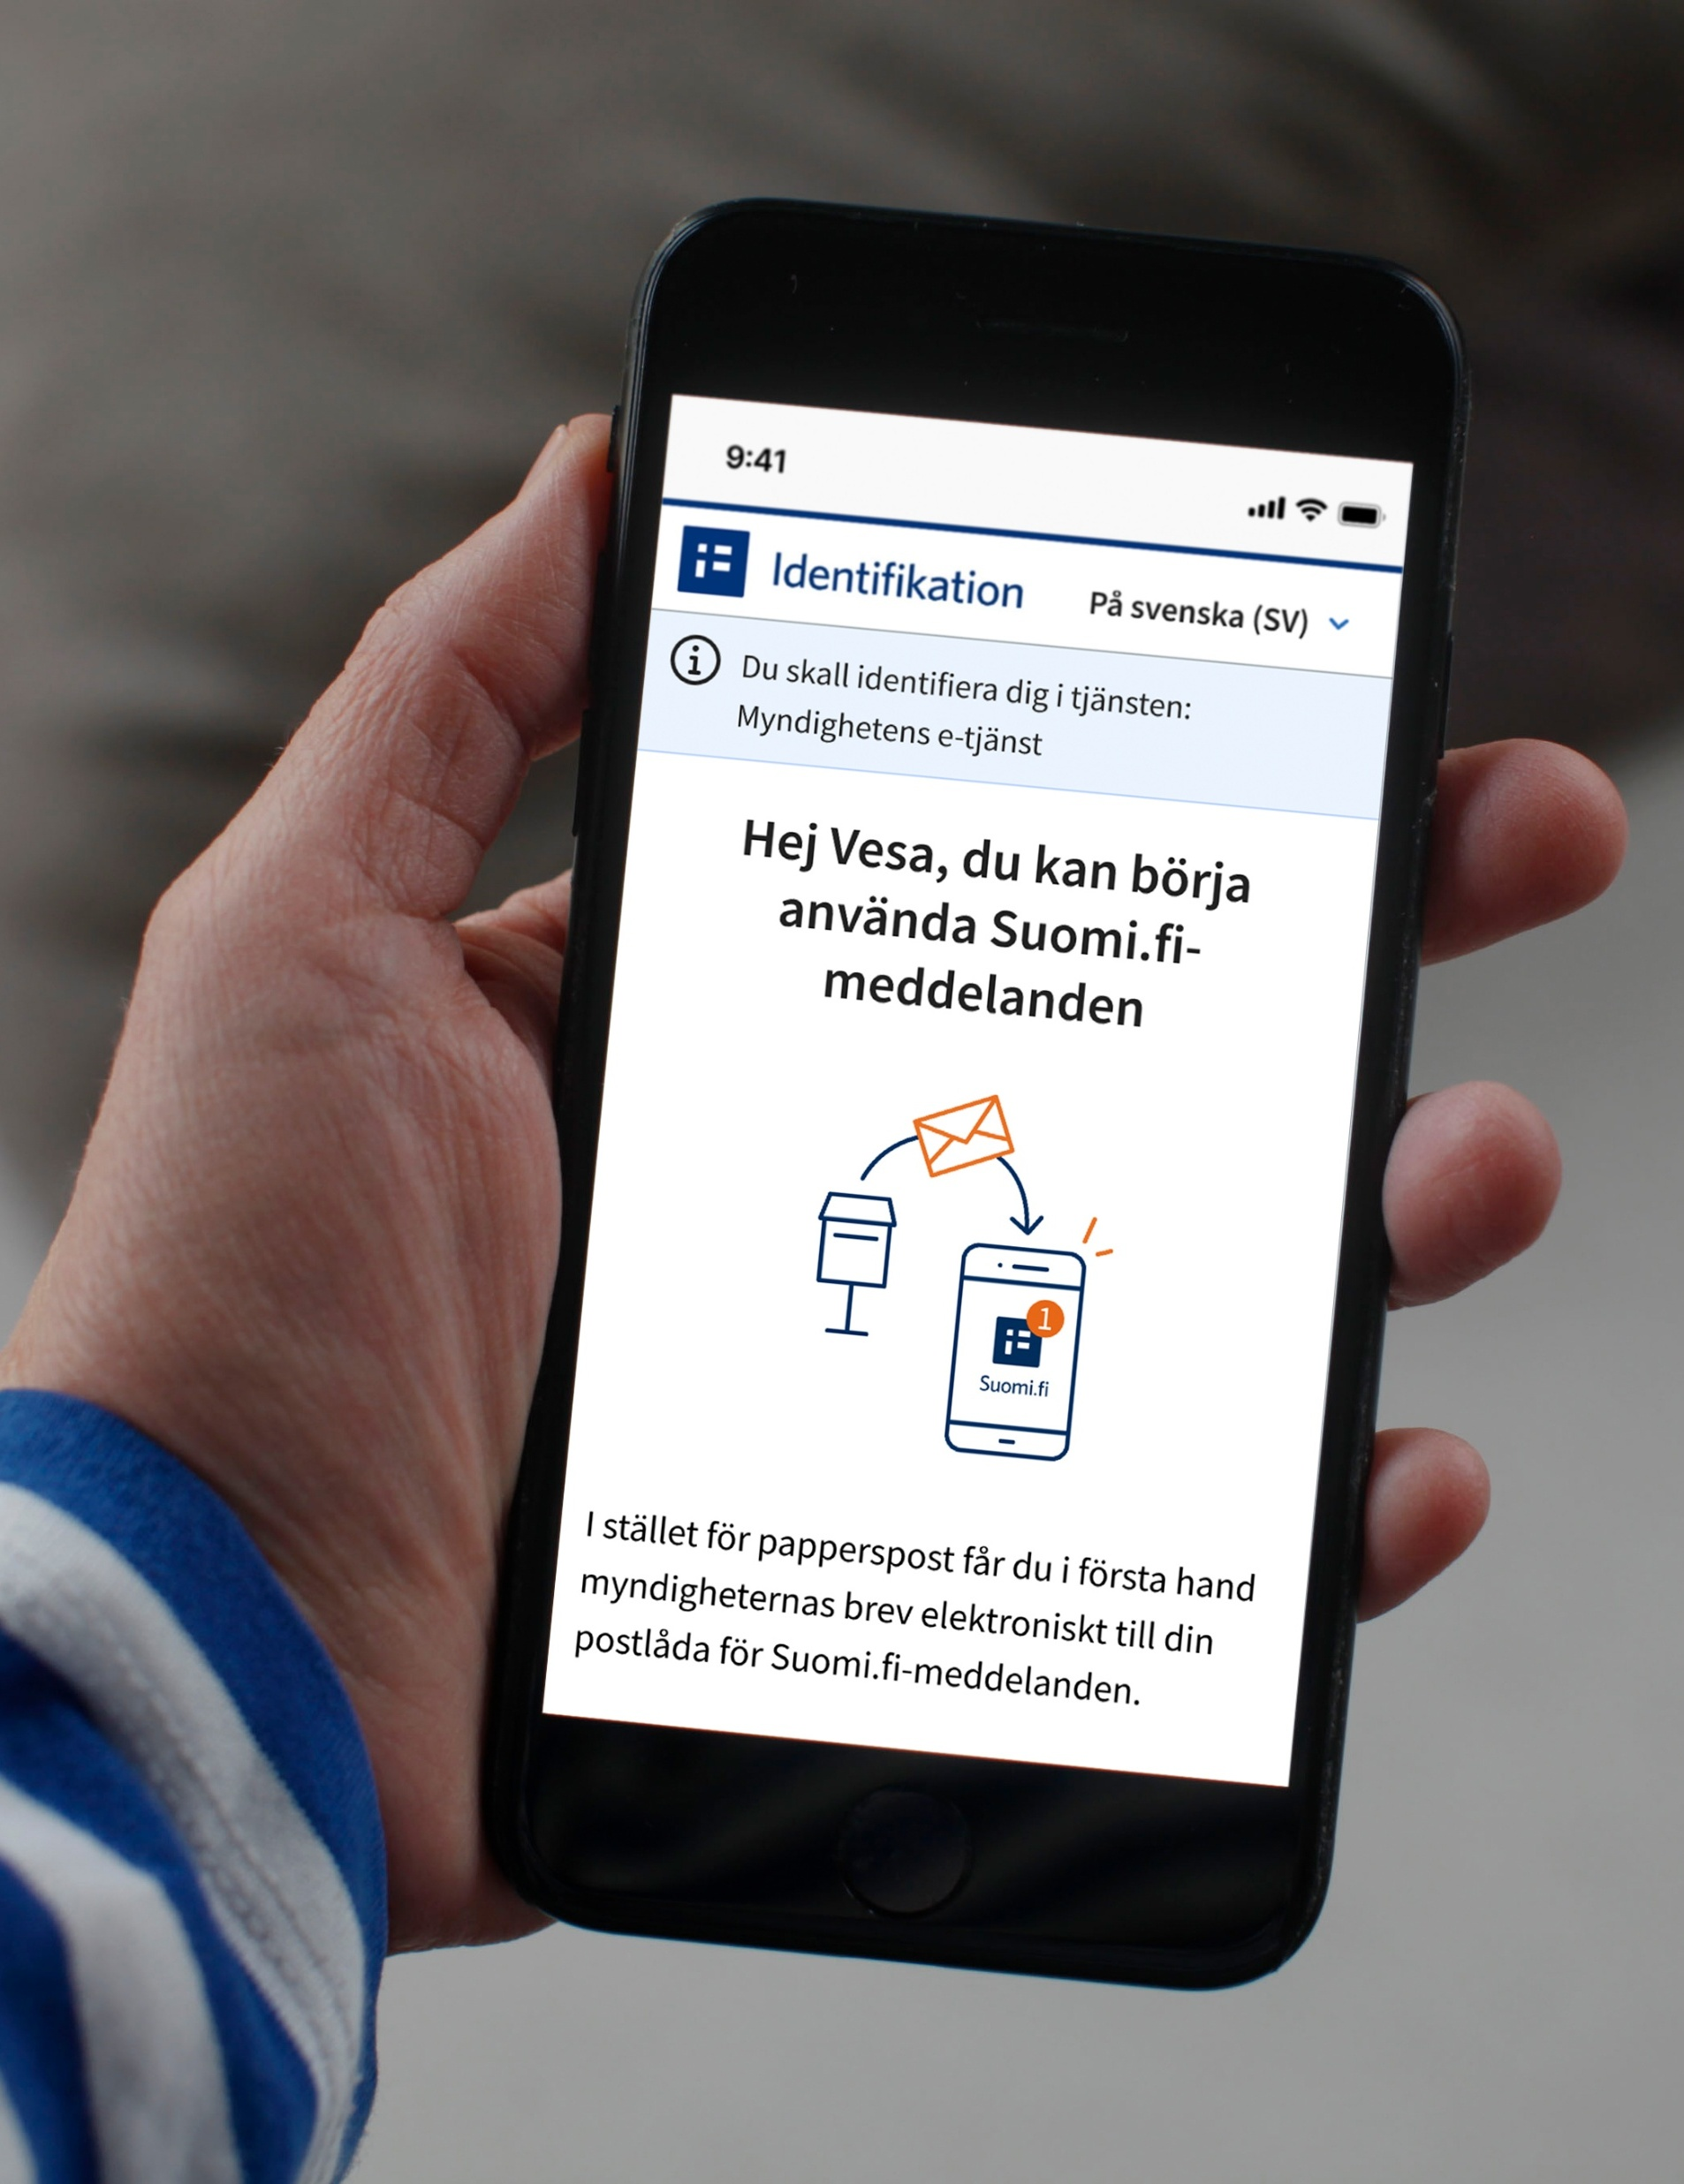
Vad är digital myndighetskommunikation?
Lagstiftningen ändras: för personer som använder digitala tjänster blir myndighetskommunikationen primärt digital.
Personer som uträttar ärenden digitalt får sin post från myndigheter i första hand i digital form i stället för papperspost, när lagstiftningen om digital prioritering av officiell post träder i kraft under första halvåret 2026.
Suomi.fi-meddelanden aktiveras inte automatiskt utan tjänsten bör tas i bruk.
Exempelbild på meddelanden som inkommit till Suomi.fi-meddelanden.

Slide 4
Vem påverkas av förändringen och hur?
Ändringen gäller
Ändringen gäller inte
myndiga personer som identifierar sig i myndigheternas webbtjänster.
endast personen som identifierar sig, även om hen uträttar ärenden för någon annan.
personer som redan använder elektroniska meddelanden.
personer som inte uträttar ärenden digitalt.
personer med intressebevakning eller en fastställd intressebevakningsfullmakt.
minderåriga.
företag.
Efter att de elektroniska meddelandena har tagits i bruk kan du vid behov i inställningarna för Suomi.fi-meddelanden återgå till att motta meddelanden som papperspost.

Slide 5


Hur kan jag läsa meddelanden som kommit till Suomi.fi-meddelanden?
Med alla enheter
med internetförbindelse
Med mobila enheter
  Med webbläsare på adressen suomi.fi/meddelanden
  Identifiering med starka identifieringsverktyg
  I Suomi.fi-mobilappen
  Identifiera dig först med starka identifieringsverktyg, därefter med pinkod eller fingeravtryck
  Kom ihåg att aktivera aviseringarna om inkomna meddelanden till eposten och för applikationen!

Slide 6


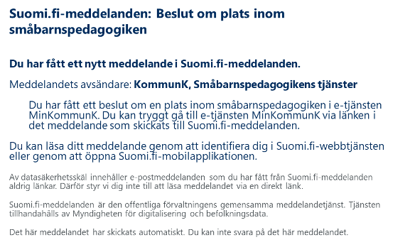
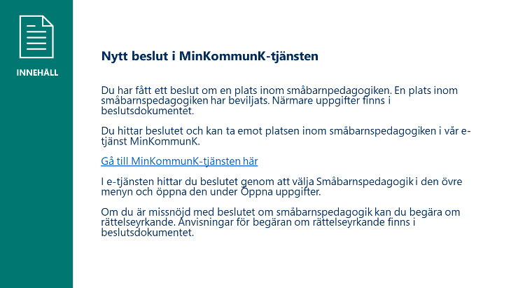

Från Suomi.fi-meddelandetjänsten skickas ett e-postmeddelande som informerar om nya myndighetsmeddelanden.
E-post
Suomi.fi-meddelanden
E-tjänst
Du får en notifikation per e-post när du får ett nytt Suomi.fi-meddelande från en myndighet.
I notifikationen finns ingen länk och inga exakta uppgifter om ärendet!
Kom ihåg att hålla din e-postadress uppdaterad i inställningarna för Suomi.fi-meddelanden.
Du hittar det egentliga meddelandet
i Suomi.fi-meddelanden. Till Suomi.fi-meddelandet kan bifogas t.ex. ett beslut eller en räkning.
Suomi.fi-meddelandet kan innehålla en länk om man kan fortsätta sköta ärendet i e-tjänsten.
Skötseln av ärendet sker i e-tjänsten om ärendet kräver det.

Slide 7
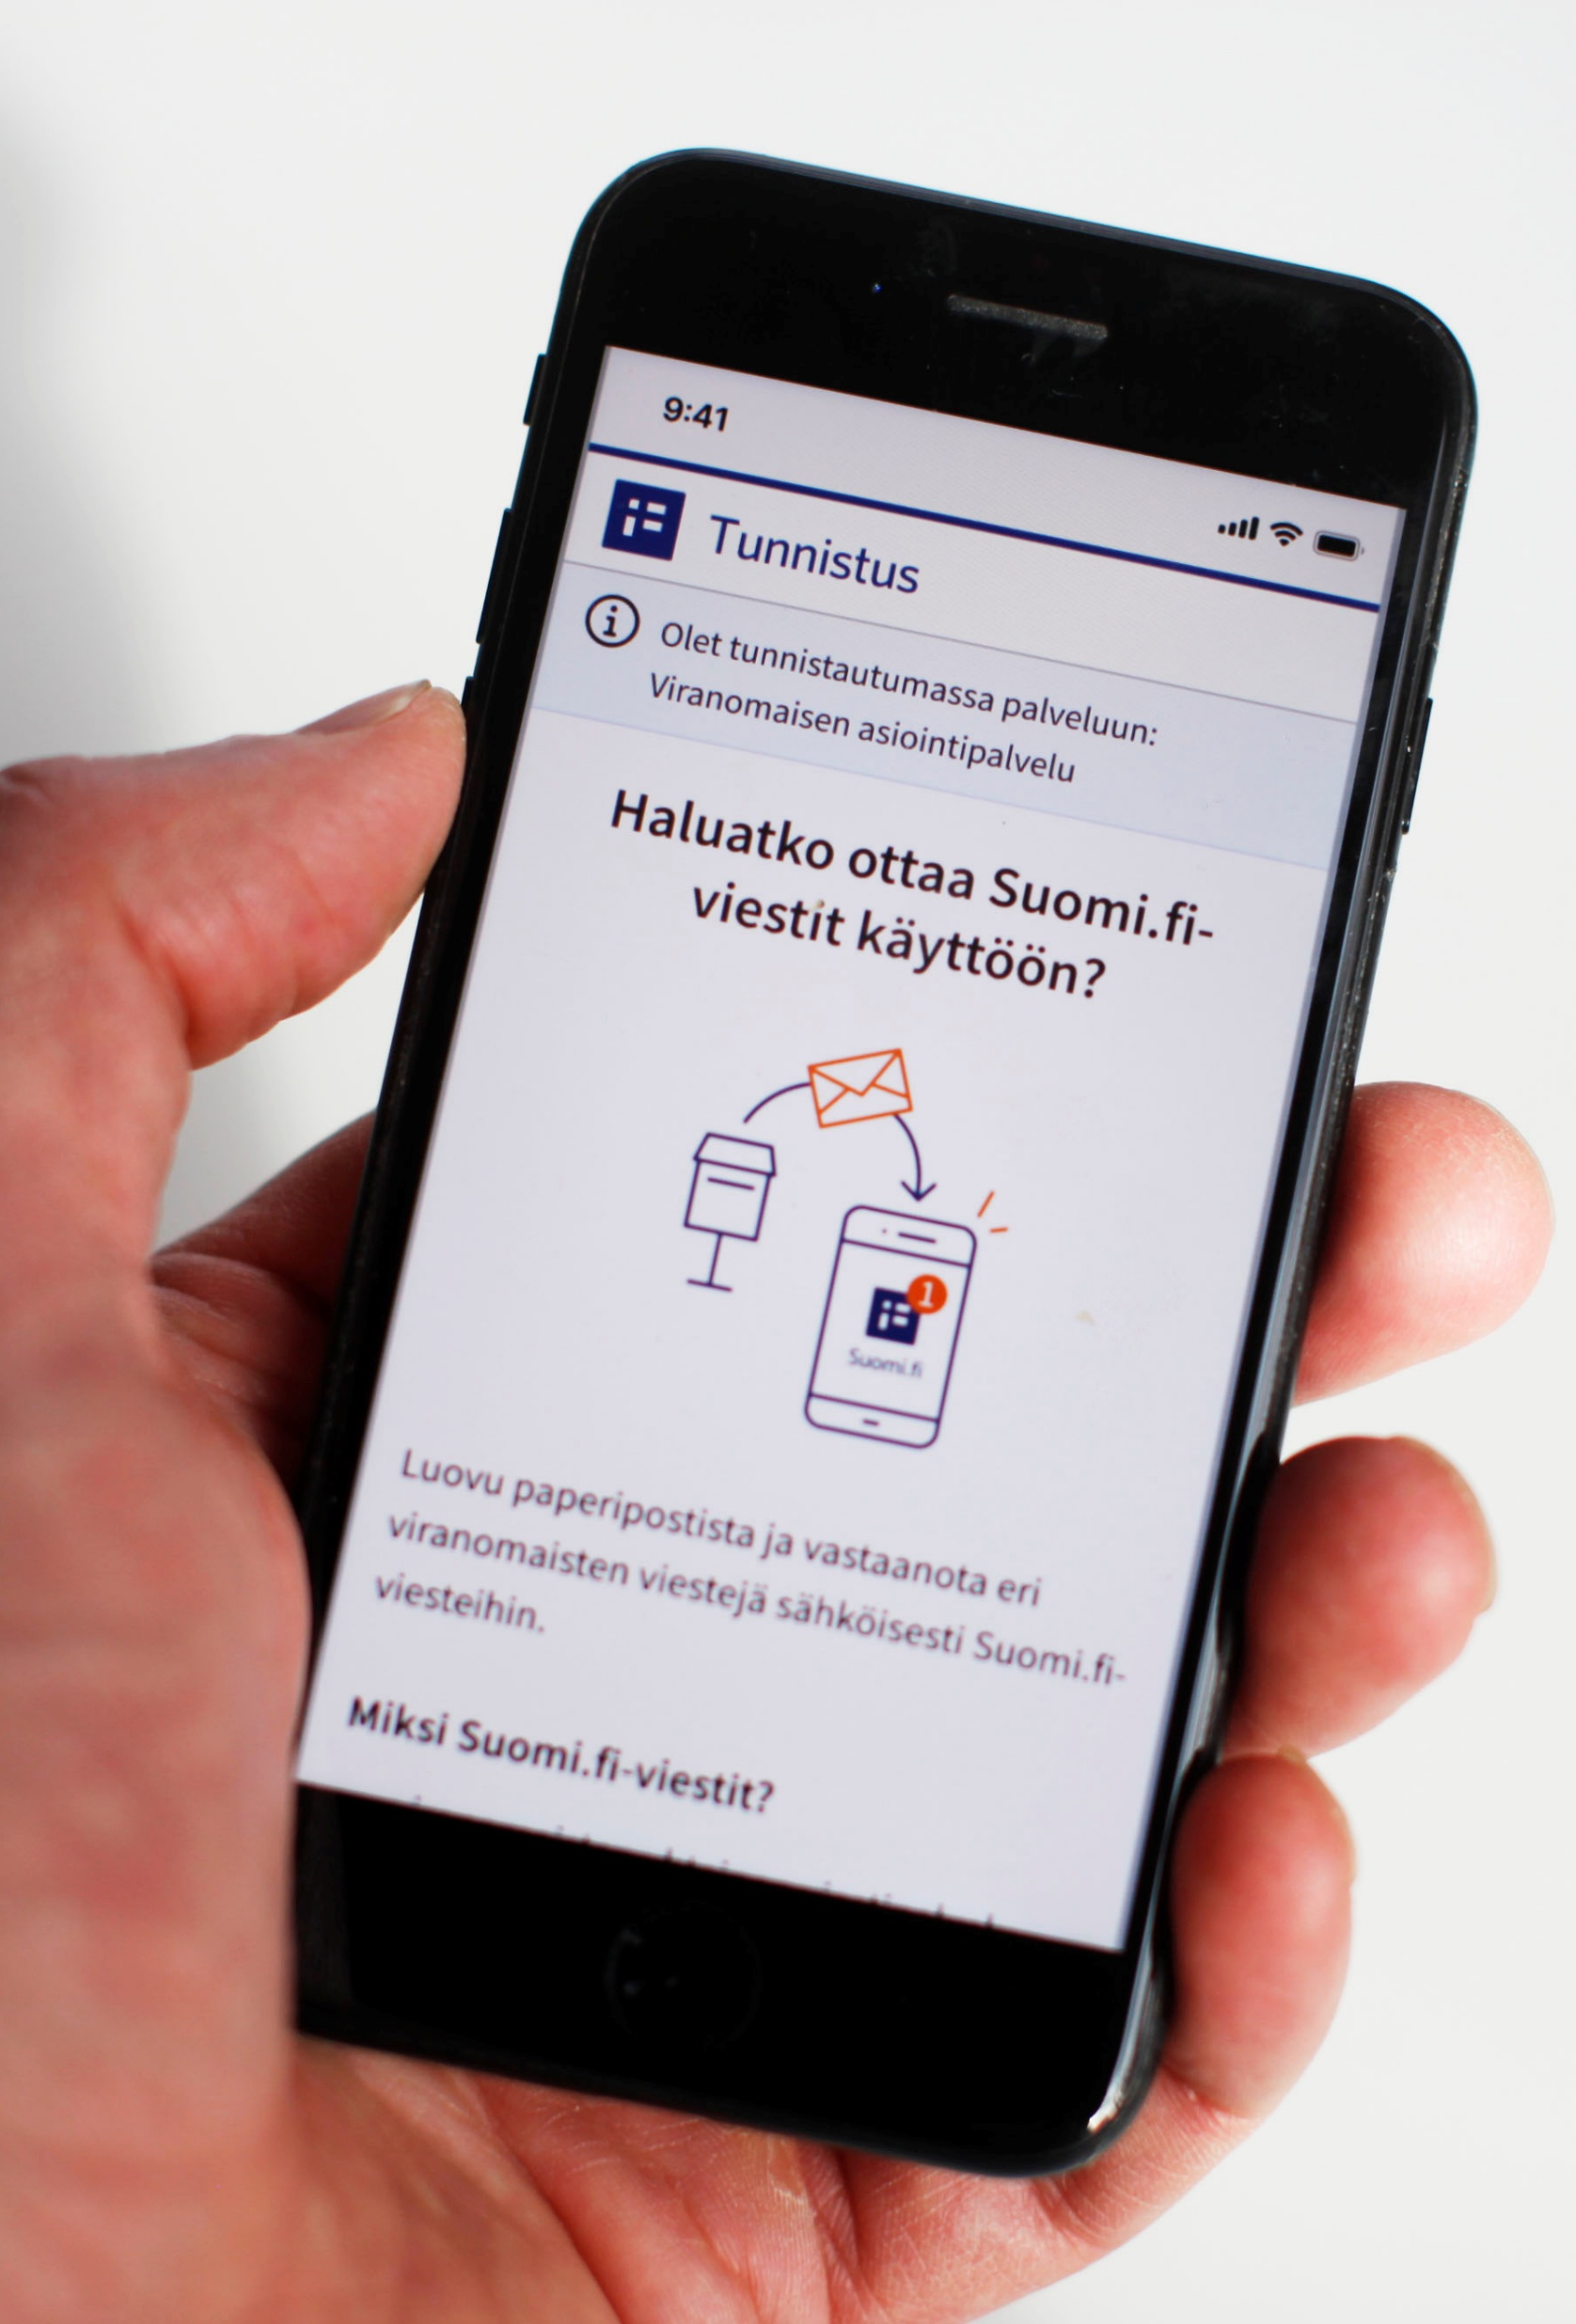
Hur kan jag förbereda mig på förändringen?
Du kan förbereda dig för ändringen genom att ta i bruk Suomi.fi-meddelanden:
på adressen suomi.fi/meddelanden
ELLER
genom att ladda Suomi.fi-mobilapplikationen
ELLER
följa skeden för ibruktagandet när jag identifierar mig i någon myndighets elektroniska tjänst

Slide 8
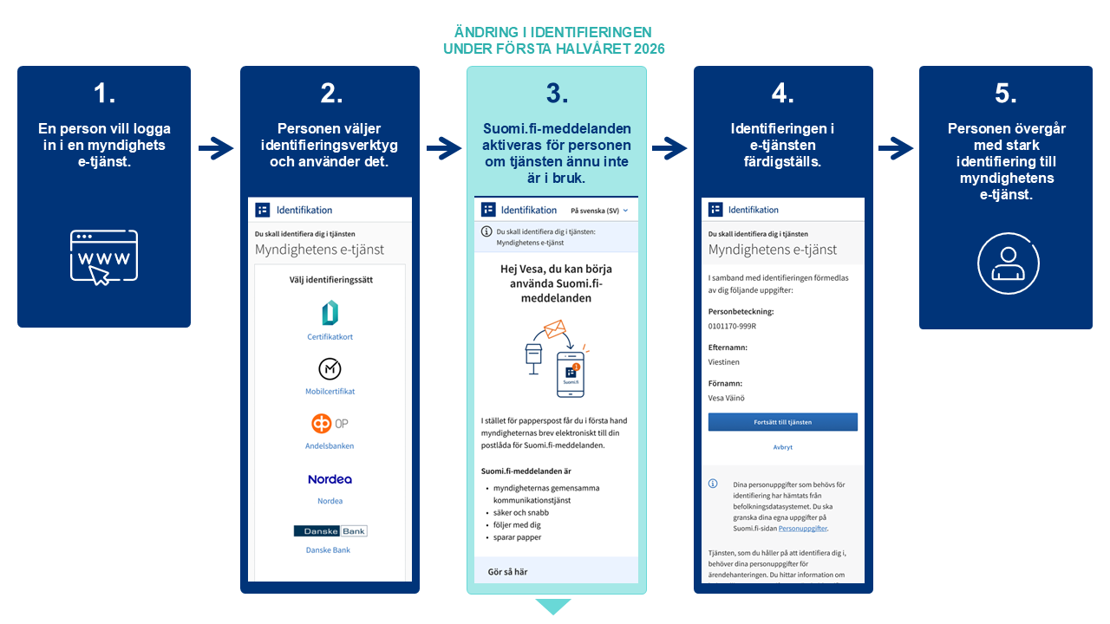
När du identifierar dig i någon myndighets elektroniska tjänst i 2026 (när lagstiftningen om digital prioritering av officiell post träder i kraft), informeras du om att ta i bruk Suomi.fi-meddelanden

Slide 9
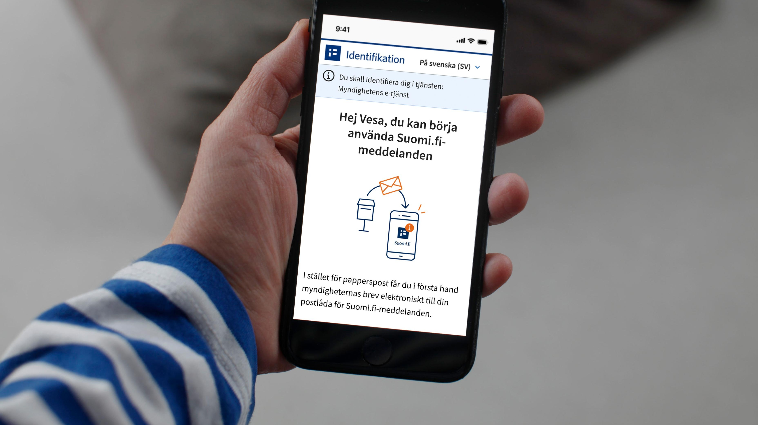
Exempelbild från tjänsten Suomi.fi-identifikation

Slide 10
Var får jag stöd?
Rådgivning om Suomi.fi-tjänsterna
mån–fre kl. 9–15
0295 000
Endast operatörens lokalnäts-, mobiltelefon- eller textmeddelandeavgift debiteras för samtal eller textmeddelanden. Om du använder samtalspaket lönar det sig att kontrollera hos din operatör om telefonsamtal till telefonnumror som börjar med 029 ingår i paketet.
Om frågan gäller pågående ärenden ger den myndighet vars ärende frågan gäller stöd.
Om frågan gäller digital förändring eller användning av meddelanden erbjuds stöd per telefon mån–fre kl. 9–15, telefonnummer 0295 000. Vid behov kan du också boka tid för ett besök.
Många som ger allmänt digitalt stöd kan svara på de vanligaste frågorna om Suomi.fi-meddelanden.
Anvisningar för Suomi.fi-meddelanden: suomi.fi/anvisningar-och-stod/meddelanden

Slide 11

Kan jag använda Suomi.fi-meddelanden till exempel för en närståendes ärenden?
Suomi.fi-meddelanden kan användas för någon annans räkning exempelvis genom att du ger en närstående en "fullmakt", dvs. ger en officiell fullmakt att använda Suomi.fi-meddelanden. "I fullmakten" väljer du en hurdan fullmakt du vill ge, t.ex. endast för att läsa eller även för att radera Suomi.fi-meddelanden.
Att själv ge en fullmakt
Om ni båda har verktyg för stark autentisering kan ni göra Suomi.fi-fullmakten själv.
Fullmakten skapas på adressen Suomi.fi/fullmakter och den gäller genast.
Den ena av er ansöker om Suomi.fi-fullmakt och den andra beviljar Suomi.fi-fullmakt.
Att ge Suomi.fi-fullmakt vid MDB:s verksamhetsställe
Om inte båda har verktyg för stark autentisering kan ni boka tid till MDB:s verksamhetsställe. Vid verksamhetsstället gör tjänstemannen fullmakten mellan er.
OBS! Suomi.fi-meddelanden får under inga omständigheter användas genom att låna en annan persons starka identifieringsverktyg, t.ex. bankkoder.

Slide 12
Tänk om jag använder digitala tjänster, men vill ha myndigheternas brev som papperspost?
År 2025
Myndigheternas primära form för kommunikation är ännu inte digital kommunikation. Du kan ignorera uppmaningen att ta i bruk tjänsten i samband med identifieringen.
Om du redan har tagit i bruk Suomi.fi-meddelanden kan du själv i inställningarna för Suomi.fi-meddelanden sluta använda tjänsten.
År 2026 (när lagstiftningen om digital prioritering
av officiell post träder i kraft)
Myndigheternas primära kommunikationsform är digital kommunikation för alla användare av digitala myndighetstjänster. Du kan inte längre ignorera uppmaningen att ta i bruk tjänsten i samband med identifieringen.
Om du inte tillfälligt kan använda digitala tjänster kan du ta tjänsten ur bruk i inställningarna för Suomi.fi-meddelanden. Då får du myndighetsmeddelanden tillfälligt (t.ex. i 6 månader) som papperspost. Efter tidsfristen hänvisas du att ta i bruk Suomi.fi-meddelanden när du identifierar dig i någon myndighets digitala tjänst. Suomi.fi-meddelanden aktiveras dock inte utan att du själv tar dem i bruk.

Slide 13
Hur kan jag vara säker på att det är säkert att använda Suomi.fi-meddelanden?
Det är endast vissa tillförlitliga avsändare som kan skicka Suomi.fi-meddelanden. Avsändarna är myndigheter. Suomi.fi-meddelanden kan inte innehålla blufflänkar eller meddelande som innehåller nätfiske.
Bruket är säkrast genom att använda mobilapplikationen, alltså genom att ladda ner Suomi.fi-applikationen till din mobila enhet.
Det är säkert att läsa Suomi.fi-meddelanden på https://www.suomi.fi/meddelanden,
bara du kontrollerar att du har skrivit adressen rätt. Skriv in adressen i webbläsarens adressfält eller använd ett bokmärke som du själv sparat.
Använd inte en sökmotor.
Suomi.fi-meddelanden skickar oftast ett e-postmeddelande när du har fått ett nytt meddelande. I notifikationen som skickas per e-post finns aldrig en länk som man uppmanas att klicka på. Inga textmeddelanden skickas från Suomi.fi-meddelanden.

Slide 14
Avslutningsbild

